Slide 1
食物的營養水平

Slide 2
膳食纖維

Slide 3
膳食纖維來自哪裡？
這些食物含有膳食纖維嗎？
哪種食物提供最多的膳食纖維？ 由多至少排列。
查看食物成分數據庫中各種食物的膳食纖維含量，這些食物的膳食纖維含量有多大差異？
如果我們的飲食中只含其中一種食物，每日應該食用多少份量才能滿足每日的膳食纖維需要？
粟米粒
生菜
麥片

Slide 4
維生素 C

Slide 5
維生素 C 來自哪裡？
這些食物含有維生素 C嗎？
哪種食物提供最多的維生素 C？ 由多至少排列。
查看食物成分數據庫中各種食物的維生素C含量，這些食物的維生素C含量有多大差異？
如果我們的飲食中只含有其中一種食物，每日應該食用多少份量才能滿足每日的維生素 C 需要？
番石榴
橙
馬鈴薯

Slide 6
鈣

Slide 7
鈣來自哪裡？
這些食物含有鈣嗎？
哪種食物提供最多的鈣？ 由多至少排列。
查看食物成分數據庫中各種食物的鈣含量，這些食物的鈣含量有多大差異？
如果我們的飲食中只含其中一種食物，每日應該食用多少份量才能滿足每日的鈣需要？
沙甸魚（連骨頭）
硬豆腐
高鈣牛奶

Slide 8
食物成分數據庫的來源
食物營養搜尋器。
Get Ready for FoodData Central, a New USDA Food and Nutrient Data System。

Slide 9
答案

Slide 10
膳食纖維
這三種食物都含有膳食纖維
麥片 > 粟米粒 > 生菜
食物（基於 100 克食物） | 膳食纖維（克）
燕麥片，乾燥，即食 | 10
粟米粒 | 2
生菜 | 1.2

Slide 11
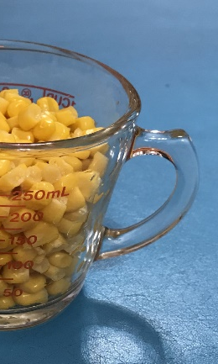
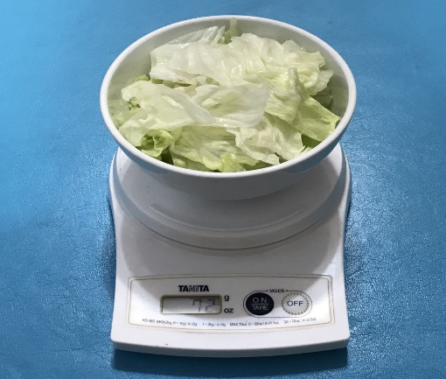
膳食纖維
一份燕麥片
一份生菜
一份粟米粒
28克（約1/4杯）^{A}
提供2.8克膳食纖維
½杯（大約82克）^{A}
1碗（約72
克）^{B}
提供1.64克膳食纖維
提供0.86克膳食纖維
資料來源
A: 美國農業部
B: 衞生署衞生防護中心

Slide 12
膳食纖維
鑑於膳食纖維的參考值是每天應不少於 25 克*
每天 25 克的膳食纖維相等於：
麥片 | 粟米粒 | 生菜
250 克 | 1,250 克 | 2,083 克
8.9 份 | 15.2 份 | 28.9 份
2.25 杯 | 7.6 杯 | 28.9 碗
 |  | 3.86 個 （1 個 = 539克）
資料來源：食物環境衞生署食物安全中心

Slide 13
維生素 C
這三種食物都含有維生素 C
番石榴 > 橙 > 馬鈴薯
食物（基於 100 克食物） | 維生素 C（毫克）
番石榴 | 228
橙 | 45
馬鈴薯 | 11

Slide 14
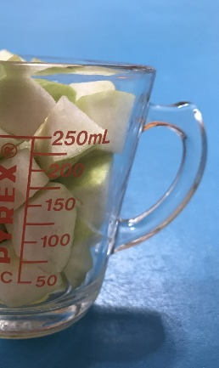
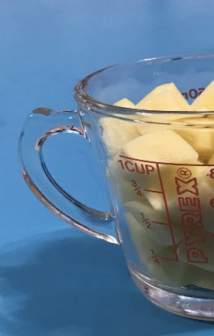
維生素 C
一份番石榴
½杯（約82
克）^{A}
提供187毫克維生素C
一份橙
1個橙（約151克）^{B}
一份馬鈴薯
½杯（約75克）^{A}
提供68毫克維生素C
提供6.7毫克維生素C
資料來源
A: 美國農業部
B: 衞生署衞生防護中心

Slide 15
維生素 C
鑑於成人每天的維生素 C 參考攝取量（RNI）**為 40 毫克
每天 40 毫克的維生素 C 等於：
番石榴 | 橙 | 馬鈴薯
17.5 克 | 88.9 克 | 363.6 克
0.2 份 | 0.6 份 | 4.8 份
1/13 個 （1 個番石榴 = 230 克） | 0.6 個 （1 個橙 = 151 克） | 1.8 個 （1 個馬鈴薯 = 200 克）
資料來源： Nutrition Requirements, British Nutrition Foundation

Slide 16
鈣
這三種食物都含有鈣
沙甸魚（連骨頭） > 硬豆腐 > 高鈣牛奶
食物（基於 100 克食物） | 鈣（毫克）
沙甸魚（連骨頭） | 382
硬豆腐 | 320
高鈣牛奶 | 150

Slide 17
鈣
一份沙甸魚（連骨頭）
2 條沙甸魚（約 24
克）^{A}
提供 91.7 毫克鈣
一份硬豆腐
¼磚（約 75
克）^{A}
一份高鈣牛奶
1杯（約 244克）^{A}
提供 240 毫克鈣
提供 366 毫克鈣
資料來源：美國農業部

Slide 18
鈣
鑑於成人每天的鈣參考攝取量（RNI）**為不小於 1,000 毫克
每天 1,000 毫克的鈣相等於：
沙甸魚（連骨頭） | 硬豆腐 | 高鈣牛奶
261.8 克 | 312.5 克 | 666.7 克
10.9 份 | 4.2 份 | 2.7 份
21.8 條 （1 條沙丁魚 = 12克） | 1磚 （1磚，7厘米 × 8厘米 × 8厘米 = 300克） | 2.7 杯 （1 杯= 244 克）
資料來源：食物環境衞生署食物安全中心 – 營養素的定義及功用

